Slide 1
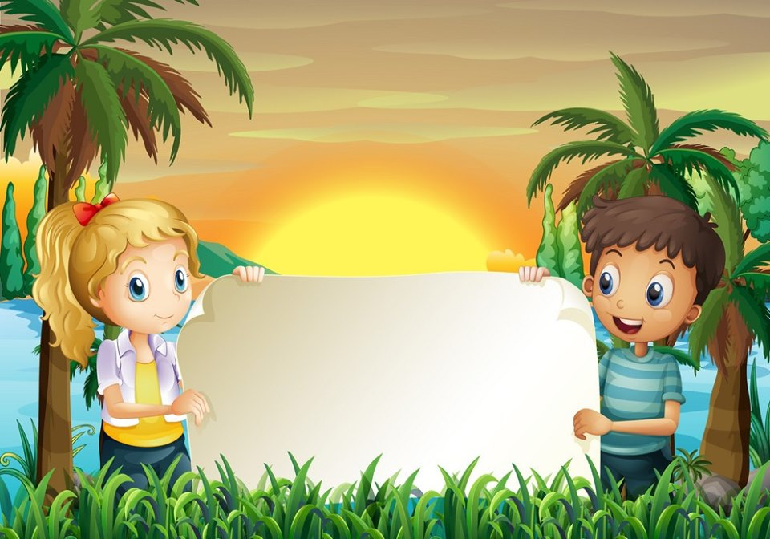
Създаване на потребителски профил
Урок 4

Slide 2
В този урок ще научиш:
как хората използват дигиталните устройства, за да свързват помежду си;
какво е потребителски профил;
как да си създадете потребителски профил.

Slide 3
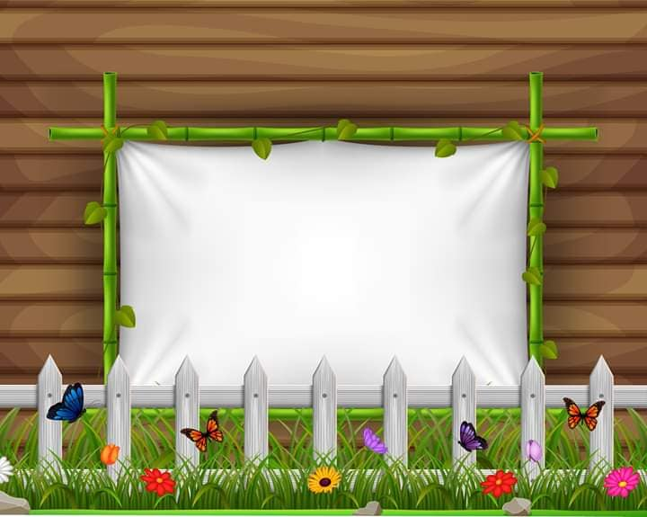
Интернет
Дигиталните устройства могат да се свържат едно с друго и да образуват мрежа.
Интернет е най- голямата мрежа.
Използването става чрез специални програми, наречени браузъри /browser/.
С браузърите се разглеждат уебстраници и сайтове.
Всяка страница в мрежата има свой адрес, с който може да бъде открита- URL.
Хората, които използват информацията в Интернет се наричат потребители.

Slide 4
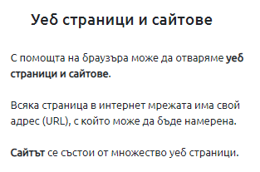

Slide 5
Потребителско име, аватар
Ученици под 18 години могат да посещават образователни сайтове . Достъпът до тях става под контрола на родител или учител.
Потребителското име е измислен псевдоним, с които потребителя ще бъде разпознат в сайта.
Паролата е комбинация от букви, цифри и знаци. Тя служи за вход и защита. Паролата не се споделя с никого.

Slide 6
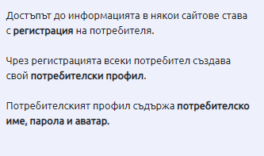
упражнение

Slide 7
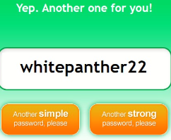
Ако искаш да можеш повече...
Dinopass e сайт, който ще ти помогне да създадеш парола за своя потребителски профил. Бутонът Another simple password създава лесни пароли. Бутонът Another strong password създава силна парола.
ЗадачаСъздай лесна и силна парола
и се опитай да обясниш разликите
между тях.

Slide 8
https://learningapps.org/display?v=pieg1w62n19
https://learningapps.org/display?v=papqwmfr319
https://learningapps.org/display?v=psqq0vqt319

